Slide 1
«ΥΓΙΕΙΣ ΚΑΙ ΔΥΝΑΤΟΙ ΜΕ ΣΩΣΤΗ ΔΙΑΤΡΟΦΗ!»

Slide 2
Παραμύθι: «Αγώνες στο Τροφοχωριό!»
Μια φορά κι έναν καιρό…
υπήρχε ένα πολύ μικρό
χωριό, που λεγόταν
Τροφοχωριό. Εκεί ζούσαν
αγαπημένα και ευτυχισμένα πολλά πολλά τρόφιμα.
Μια μέρα, ο δήμαρχος του Τροφοχωριού, ο Κύριος Μηλομήλος ανακοίνωσε στους υπόλοιπους χωριανούς, πως στο χωριό θα γίνει διαγωνισμός!
Έτσι, χώρισε τα τρόφιμα του χωριού σε 5 ομάδες!

Slide 3
Ο δήμαρχος Μηλομήλος άρχισε να ανακοινώνει τις ομάδες:
ΟΜΑΔΑ 1^{η}:
Φρούτα και Λαχανικά!
Και η ομάδα πήρε τη σημαία της…

Slide 4
ΟΜΑΔΑ 1 Φρούτα και λαχανικά

Slide 5
ΟΜΑΔΑ 2^{η}:
Ψωμί, δημητριακά, όσπρια!
Και αυτή η ομάδα πήρε τη σημαία της…

Slide 6
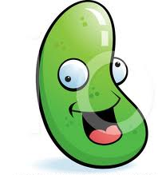
ΟΜΑΔΑ 2 Ψωμί, δημητριακά, όσπρια

Slide 7
ΟΜΑΔΑ 3^{η}:
Κρέας, ψάρια, αυγά
Και αυτή η ομάδα πήρε τη σημαία της…

Slide 8
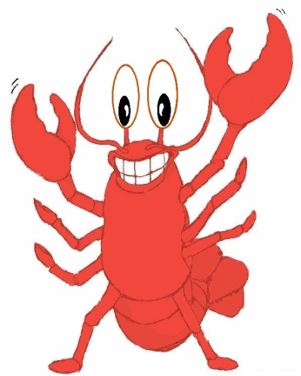
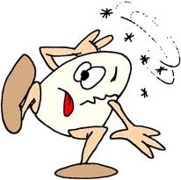
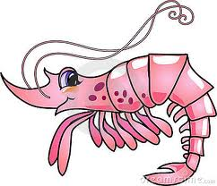
ΟΜΑΔΑ 3 Κρέας, ψάρια, αυγά

Slide 9
ΟΜΑΔΑ 4^{η}:
Καλά λίπη και έλαια
Και αυτή η ομάδα πήρε τη σημαία της…

Slide 10
ΟΜΑΔΑ 4 Καλά λίπη και έλαια

Slide 11
ΟΜΑΔΑ 5^{η}:
Το γάλα και τα προϊόντα του
Και αυτή η ομάδα πήρε τη σημαία της…

Slide 12
ΟΜΑΔΑ 5 Γάλα και προϊόντα του

Slide 13
Στο διαγωνισμό του Τροφοχωριού νικήτρια θα ήταν η ομάδα που θα είχε την μεγαλύτερη διατροφική αξία για την υγεία των ανθρώπων! Έτσι, ξεκίνησε κάθε ομάδα να μιλά για τα δικά της οφέλη, τα μέταλλα, τις βιταμίνες και τα θρεπτικά συστατικά της, ώστε να νικήσει εκείνη στον αγώνα των τροφίμων!

Slide 14
Για να δούμε τι είπαν οι παίκτες της ομάδας 1: «Φρούτα και λαχανικά»…

Slide 15
Καρπούζι!
Πορτοκάλι!
Αχλάδι!
Είμαστε τα φρούτα και τα λαχανικά!
Λείπουν από εδώ κάποιοι συμπαίκτες μας, όμως δεν πειράζει, σίγουρα τους γνωρίζετε κι εσείς!
Εμείς έχουμε πολλά θρεπτικά συστατικά αλλά και βιταμίνες όπως θα δείτε παρακάτω:
Έχουμε Βιταμίνες Α, Β, C, D, και άλλες πολλές που δίνουν στον οργανισμό σας δύναμη για να έχει καλή άμυνα σε διάφορες ασθένειες, από τις πιο απλές όπως μια γρίπη, μέχρι και τις πιο δύσκολες όπως η οστεοπόρωση, μια ασθένεια που ταλαιπωρεί πολλούς ανθρώπους καταπονώντας τα κόκαλά τους!
Επίσης έχουμε πολλά θρεπτικά συστατικά όπως: ασβέστιο, κάλιο, φώσφορο, σίδηρο, χαλκό αλλά και άλλες ωφέλιμες ουσίες που βοηθούν στο να έχετε καλή όραση, δυνατά κόκαλα, δύναμη και ενέργεια σε όλη σας τη ζωή!
Βατόμουρο!
Καρότο!
Μπρόκολο!
Μπανάνα!
Ντομάτα!
Φράουλα!
Μήλο!

Slide 16
Για να δούμε τι είπε η Ομάδα 2: Ψωμί, Δημητριακά, Όσπρια

Slide 17
Αρακάς!
Τοστ!
Γεια σας!
Είμαστε τα δημητριακά και όσπρια! Στην ομάδα μας ανήκουν και όλα τα προϊόντα που φτιάχνονται από σιτάρι, αλεύρι, αλλά και η πατάτα, τα μακαρόνια και το ρύζι.
Είμαστε πλούσια σε υδατάνθρακες, που σας δίνουν πολύ ενέργεια!
Έχουμε μερικές βιταμίνες της ομάδας Β, πρωτεΐνες, φυτικές ίνες, σίδηρο και άλλα μέταλλα σημαντικά για τον οργανισμό σας. Δεν περιέχουμε πολύ λίπος.
Όταν μάλιστα μας τρώνε με το φλοιό μας ή είμαστε ολικής αλέσεως βοηθάμε στην καλή λειτουργία του εντέρου σας, ώστε να μην έχετε δυσκοιλιότητα.
Φασόλια!
Φακές!
Ψωμί!
Δημητριακά!

Slide 18
Για να δούμε τι είπε η Ομάδα 3: Κρέας, Ψάρια, Αυγά

Slide 19
Ψάρι!
Μπριζόλα!
Γεια σας!
Είμαστε η 3^{η} ομάδα τροφίμων, το κρέας, τα ψάρια/θαλασσινά και τα αυγά!
Είμαστε η ομάδα με τις περισσότερες πρωτεΐνες, αυτές δηλαδή που τρέφουν τους μυς σας και σας κάνουν πολύ δυνατούς! Όλοι όσοι γυμνάζονται πολύ, μας επιλέγουν για να παραμένουν οι μυς τους υγιείς και να μην κουράζονται πολύ.
Επίσης περιέχουμε και λίπη, βιταμίνες, σίδηρο και άλλα πολύτιμα μέταλλα.
Αυγό!
Καβούρι!
Γαρίδα!
Αστακός!
Κοτόπουλο!

Slide 20
Για να δούμε τι είπε η Ομάδα 4: Καλά λίπη και έλαια

Slide 21
Φιστίκια!
Φουντούκια!
Γεια σας!
Είμαστε τα καλά λίπη και έλαια!
Εμείς είμαστε πολύ σημαντικά για τον οργανισμό σας! Εμείς σας δίνουμε πάρα πολύ ενέργεια! Το σώμα σας μας αποθηκεύει και σε περίπτωση ανάγκης, πείνας και κρύου χρησιμοποιεί τα λίπη για να επιβιώσει και να διατηρηθεί!
Επιπλέον, περιέχουμε βιταμίνες Α, D, E και Κ, πολύ σημαντικές για τον οργανισμό σας!
Μη μας μπερδεύετε με τα άλλα λίπη… αυτά που ονομάζονται «κακά λιπαρά»! Εμείς σε κανονικές ποσότητες καθημερινά προσφέρουμε πολλές θρεπτικές αξίες στον οργανισμό σας και κάνουμε πολύ καλό στην καρδιά!
Ελιές και λάδι!
Καρύδια!

Slide 22
Για να δούμε τι είπε η Ομάδα 5: Γάλα, γιαούρτι, τυρί (γαλακτοκομικά προϊόντα)

Slide 23
Τυρί!
Γεια σας!
Είμαστε η ομάδα 5:
Το γάλα, το τυρί και το γιαούρτι!
Εμείς έχουμε το περισσότερο ασβέστιο που δυναμώνει τα κόκαλά σας και τα κάνει να αναπτύσσονται σωστά! Δυναμώνουμε επίσης τα δόντια. Έχουμε βιταμίνη D, πρωτεΐνη, λίγο σίδηρο κι άλλα μέταλλα. Μερικά από εμάς έχουν πολλά λιπαρά και άλλα λιγότερα.
Γάλα!
Γιαούρτι!

Slide 24
Μάλιστα! Ακούσαμε όλες τις ομάδες τροφίμων!
Πολύ ωραία λοιπόν…
Μα για μια στιγμή! Κάποιοι φωνάζουν πως δεν έχουν συμμετοχή στους αγώνες!
Είναι τα άτακτα λιπαρά του Τροφοχωριού, τα κορεσμένα λιπαρά!

Slide 25
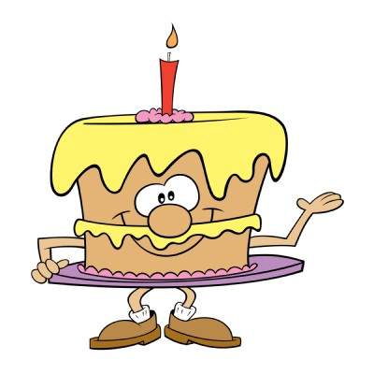
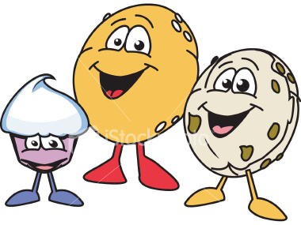
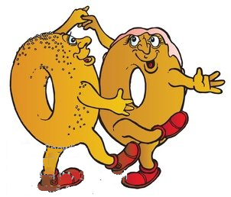
ΟΜΑΔΑ: Κορεσμένα λιπαρά

Slide 26
Κέικ!
Τούρτα!
Πατάτες τηγανιτές!
Γεια σας!
Είμαστε τα κορεσμένα λιπαρά! Μας αρέσει να καθόμαστε πάνω στις αρτηρίες σας, γύρω από την καρδιά σας, κάτω από το δέρμα στην κοιλίτσα, τα πόδια, τα χέρια σας!
Εμείς υπάρχουμε κυρίως σε τρόφιμα με πολλή ζάχαρη, σε τηγανιτά φαγητά και σε συσκευασμένα γαριδάκια!
Πολλά φαγητά που έχουν καλά λίπη αν τα τηγανίσετε ή τα επεξεργαστούν σε κάποια εργοστάσια μετατρέπονται σε κακά ή ή τρανς λιπαρά, όπως μας φωνάζουν!
Πατατάκια!
Γλυκά!
Ντόνατς!
Μπισκότο!

Slide 27
Τους είπε ο δήμαρχος...
Μα αγαπητοί μου συγχωριανοί, Κορεσμένα Λιπαρά, νομίζω πως η ομάδα σας δεν μπορεί να συμμετέχει στους αγώνες μας!
Δεν προσφέρετε κάτι καλό και χρήσιμο για την υγεία του οργανισμού και την ανάπτυξη!
Δυστυχώς θα πρέπει να σας αποκλείσω από τους αγώνες αυτούς της υγιεινής διατροφής!

Slide 28
Παιδιά, έχω μπερδευτεί!
Εσείς ποια ομάδα πιστεύετε ότι πρέπει να κερδίσει;
Ποια ομάδα έχει τη μεγαλύτερη διατροφική αξία;

